Slide 1
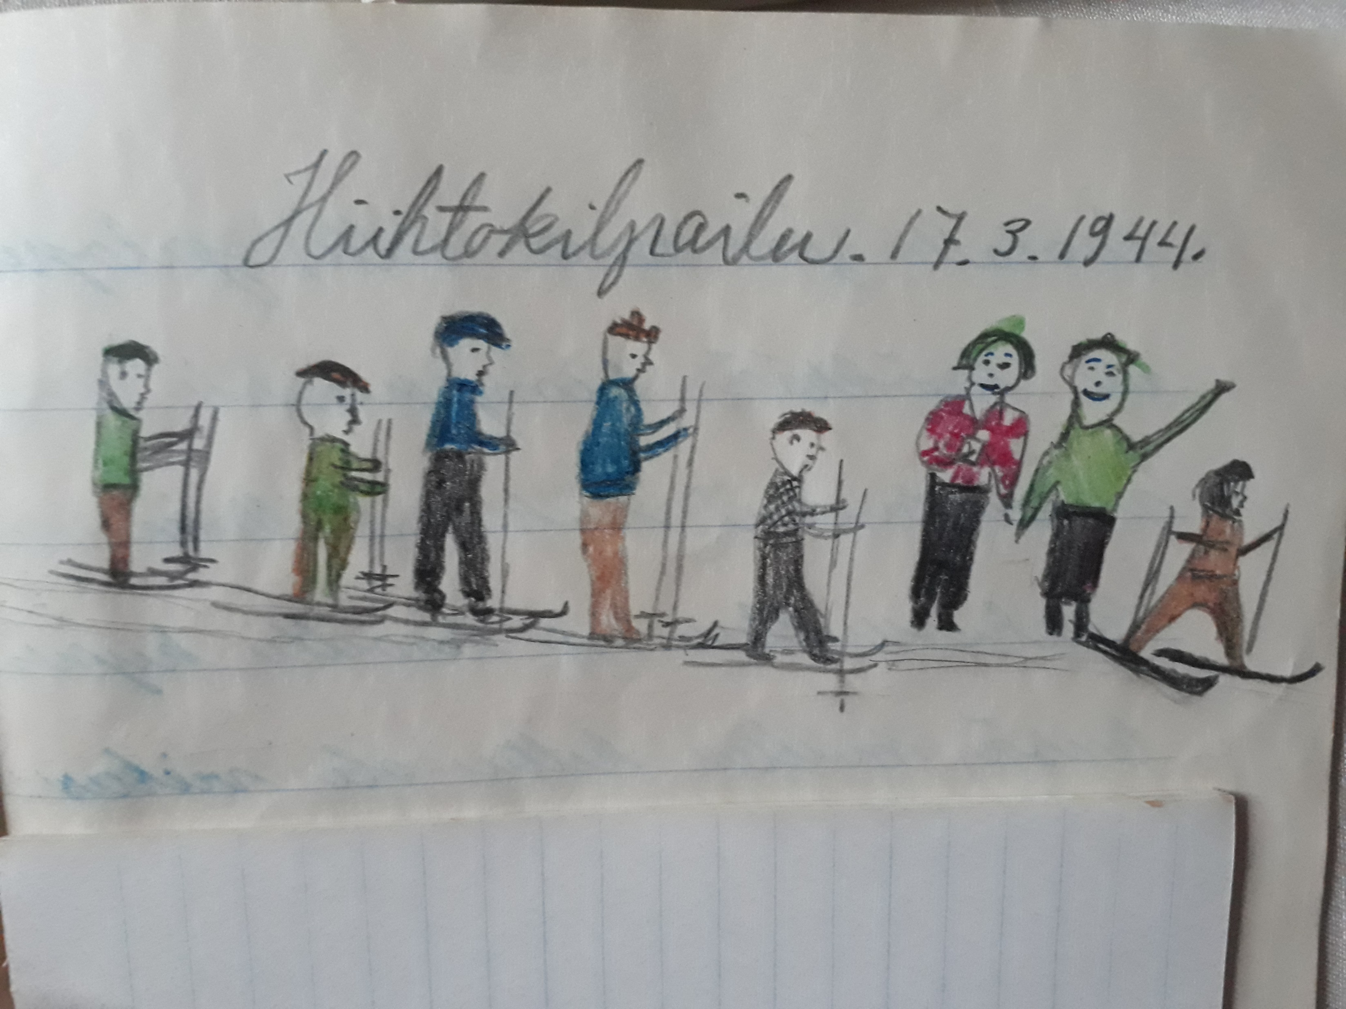
Johannes Liukkonen, ainevihko, Parikan koulu

Slide 2
LIUKKOSTEN LÄHTEILLÄ
MITEN RIKASTAN SUKUTAULUJEN TIETOJA?
CASE STUDY – JAAKKIMAN IIJÄRVEN LIUKKOSET

Slide 3
Yleistä aloittajalle
Minkälainen tutkija haluat olla ja minkälaisia työkaluja haluat käyttää?
Jos alue on täysin uusi, suosittelen sukututkimuskurssin käymistä
Kannattaisi aloittaa 20 vuotiaana suvun vanhimpien haastatteluilla..
Sukututkimuksen voi periaatteessa aloittaa omasta kiinnostuskohteesta: talo tai tila, yksi ihminen tai perhe, isälinja tai äitilinja, suvun asuinpaikat, isoisän autoharrastus, äidinäidin koulutus, suvun kirjoitustaidon kehittyminen jne.
Tutkimuksia voi tehdä limittäin jos joku kohta jumittaa
Luotettavat sukutaulut on suositeltava tausta
Lähdekritiikki, faktat,
Sukutarinat ovat osa suvun historiaa, olivatpa ne tosia tai ei
Älä lannistu

Slide 4
Miten rikastan sukutaulujeni tietoja?
1.
sukutaulut:
henkilötiedot
2.
Mitä muuta henkilöstä tiedetään?
3.
LÄHTEITÄ
Rikastaminen,
vahvistaminen
Notes:
Sukutaulut
Varmat lähtötiedot henkilöstä.
Muisti- ja faktatiedot
ammatti, omistukset/maatila tms,
harrastus,
kaupanteko,
rikos,
(maasta)muutto,
onnettomuus/kuolema,
kylän tapahtuma,
poliittinen aktiivisuus
Valokuvat ja dokumentit
Lähteillä rikastetaan ja vahvistetaan henkilötietoja:
Lähes kaikista elämäntapahtumista on saatettu kirjoittaa lehdissä. Muistitietojen ja tarinoiden ”vahvistaminen” esim lehtitiedoilla.
- Sanomalehtiarkisto
- Maakirjat, henkikirjat
- Perukirjat
-Tuomiokirjat
- Yhdistysten arkistot
- Koulujen arkistot
- Kuntien arkistot
Suuri Adressi (omakät allekirjoituksia)
Finna, Facebook ryhmät: valokuvia, tunnistuksia
SA kuva-arkisto

Slide 5
Iijärven Liukkoset Jaakkimassa
1 Henkilöiden perustiedot sukutauluista
2 Mitä muuta tiedetään? Mihin voisi löytyä lisätietoja ja mistä?
Suvun kertomukset ja faktat lähteitä ajatellen
Asuneet yli 200 vuotta Iijärvellä – maatila: perinnöksiostoasiakirjat (Kansallisarkisto)
Kiertokoulua pidettiin parituvan isommassa tuvassa (Judit Liukkosen haastattelu, podcast) Kiertokouluista arkistoa? Valokuvia? Etsinnässä, Kansallisarkisto
Karhunkaatajia ja metsätyöntekijöitä, perimätieto onnettomuudesta, jossa joku jäi puun alle: lehtijutut molemmista, Sanomalehtiarkisto
Suvun arkistot: kirjeet, kouluvihot, muut dokumentit, perheraamattu
Juho Liukkonen kuoli auto-onnettomuudessa, sanomalehtiarkisto
Liukkosenmäen ja Parikanniemellä asuvien Liukkosten evakkomatkat ja muutot sodan jälkeen; muistiinpanoja ja listauksia paikoista joissa evakossa oltiin, lyhyitä kertomuksia, karttapaikkoja, valokuvia, yhteisiä matkoja joista valokuvia, suullista tarinankerrontaa (suvun omat arkistot ja ihmisten kertomukset)

Slide 6
Missä Iijärvi sijaitsee?
Notes:
Jo pelkästään suvun talon tai talojen tai asuinpaikkojen tutkiminen on mielenkiintoinen ja laaja tutkimusala.

Slide 7
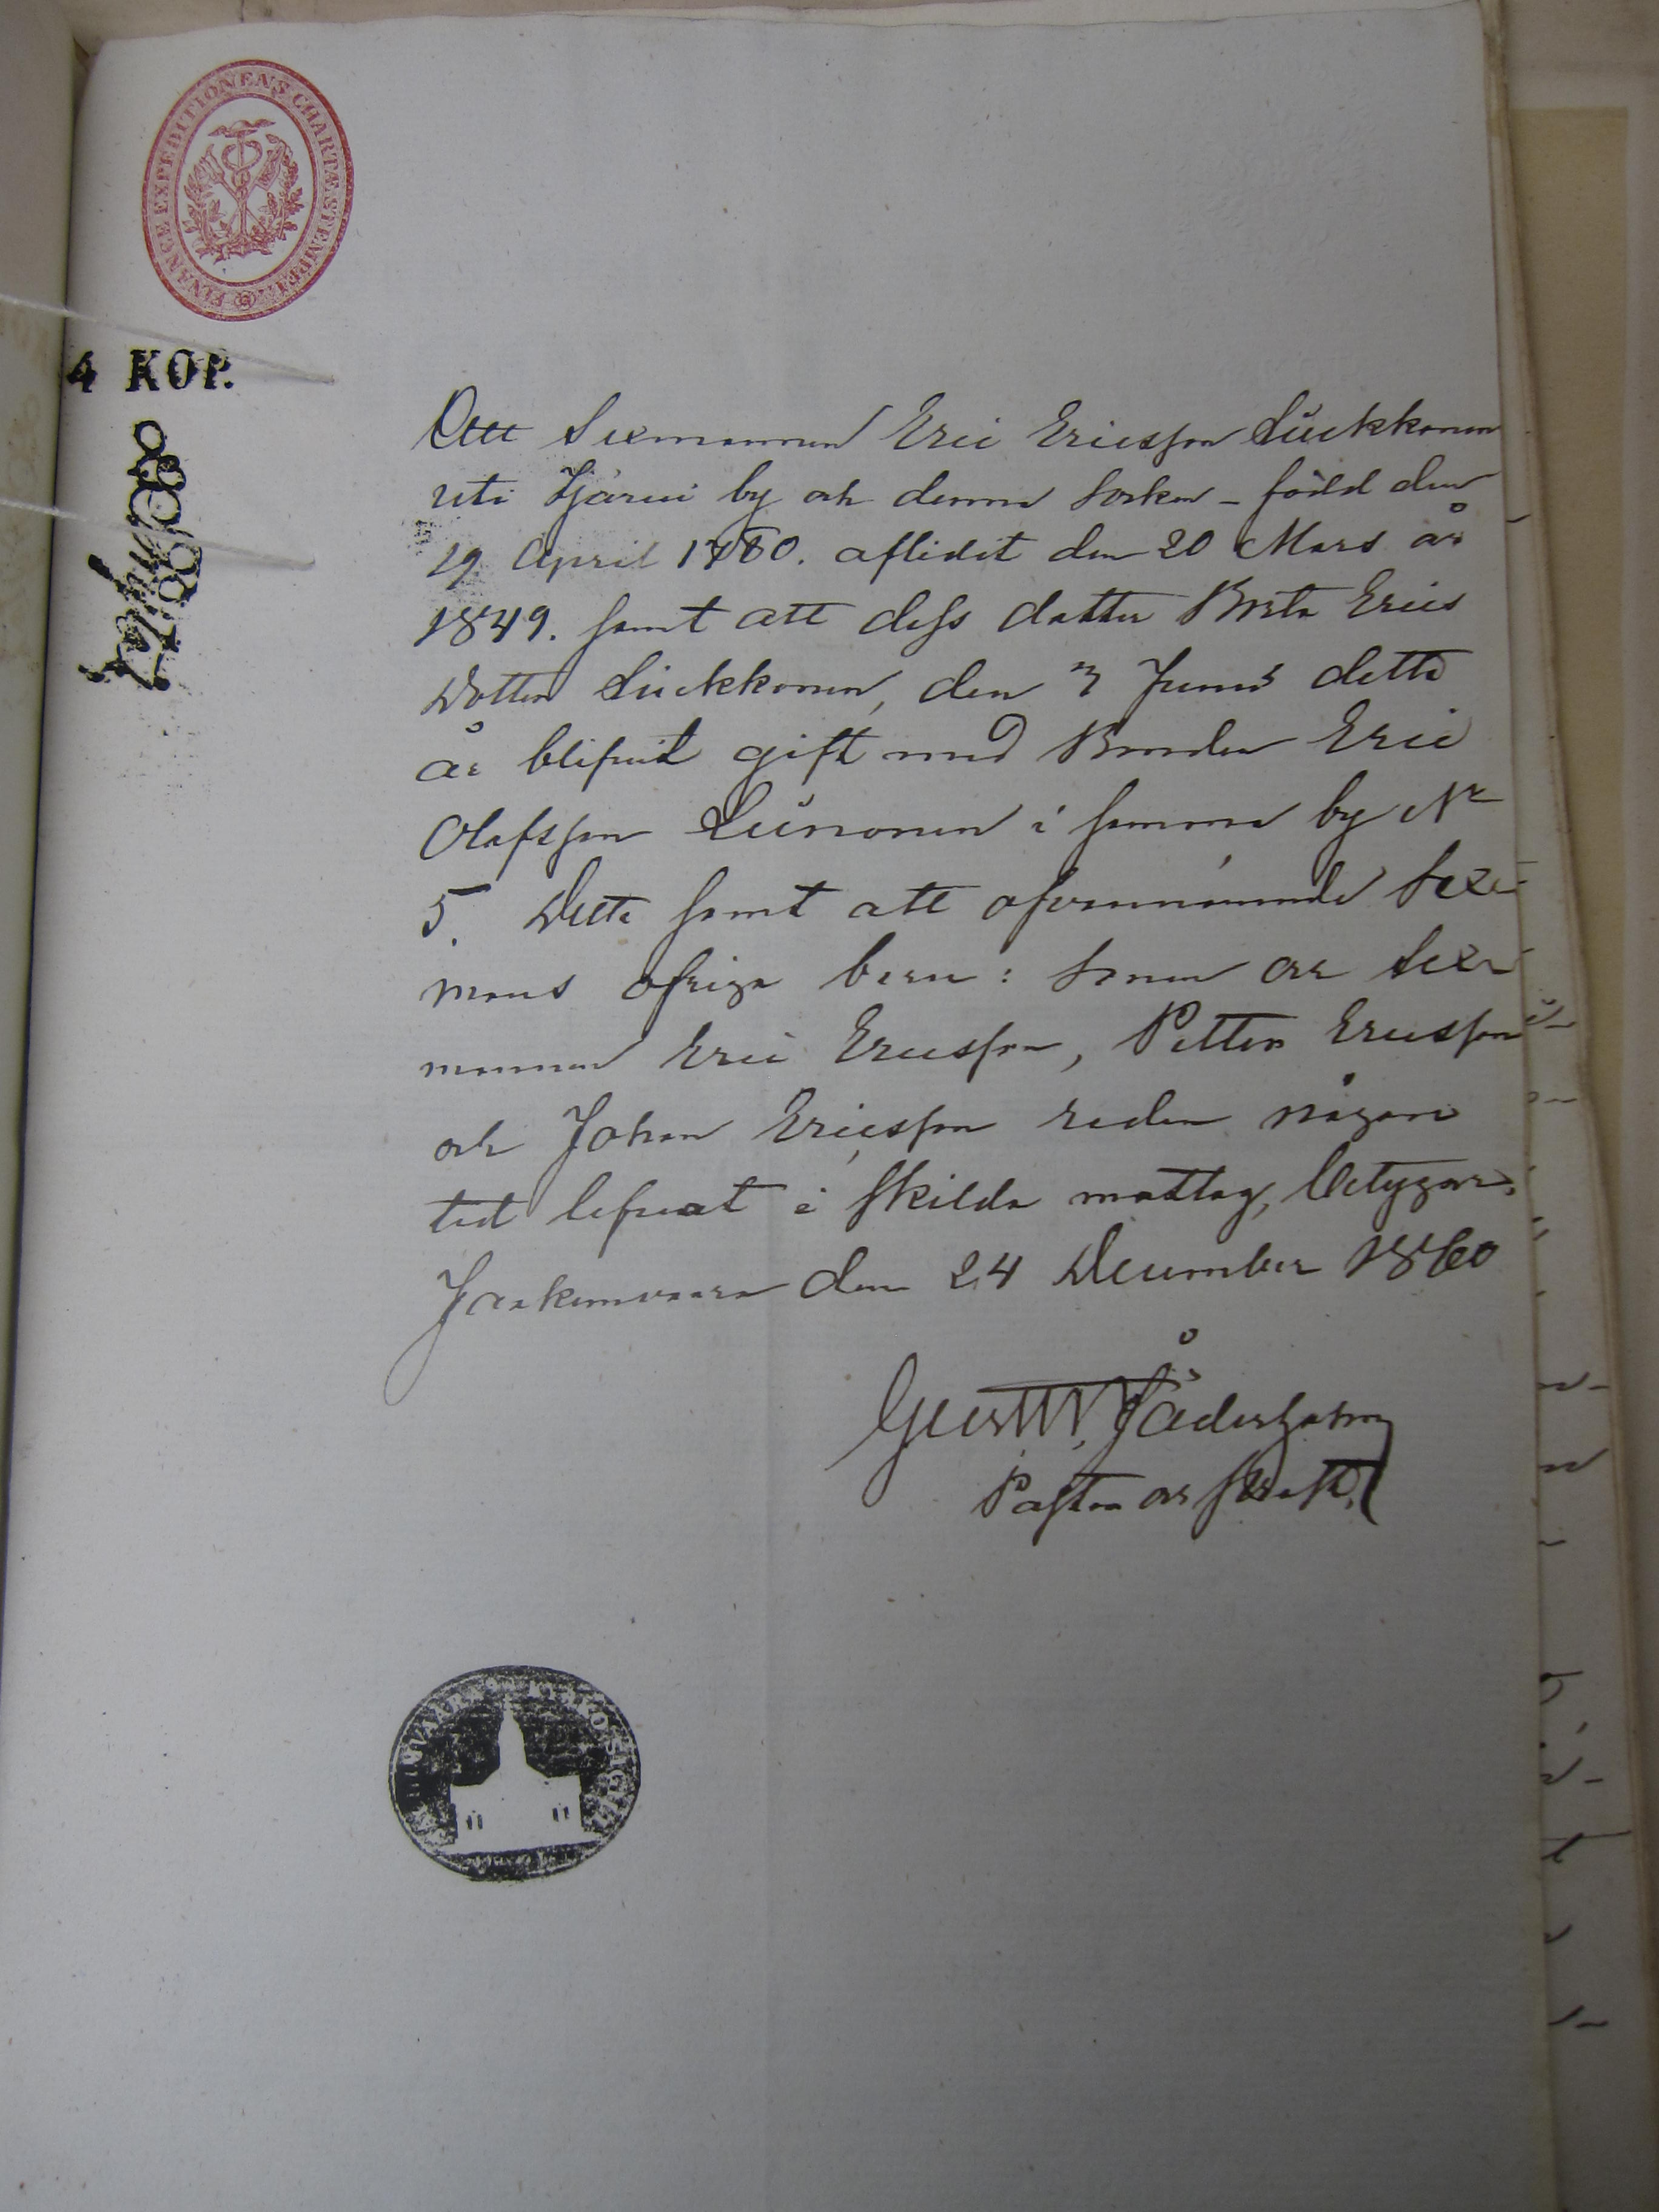
Tilan perinnöksiosto – asiakirjat ja liitteet
Perinnöksiostoasiakirjojen lisäksi voi liitteistä löytyä kiinnostavia juttuja, kuten tämä
Iijärvi 2 tilan perinnöksiostoasiakirjojen liitteenä oleva papintodistus:
Todistetaan, että kuudennusmies Erik Erikinpoika Liukkonen Iijärven kylästä ja tästä pitäjästä, on syntynyt 19.4.1780, kuollut 20.3.1849, ja että hänen tyttärensä Brita Erikintytär on mennyt naimisiin tämän vuoden kesäkuun 3. päivänä Erik Olofinpoika Leinosen kanssa, talosta nro 5 samasta Iijärven kylästä, ja että yllämainitun kuudennusmiehen muut lapset ovat: kuudennusmies Erik Erikinpoika, Petter Erikinpoika ja Johan Erikinpoika joka on jo jonkin aikaa asunut eri ruokakunnassa.
Jaakkimassa 24.12.1860
NN (epäselvä nimikirjoitus)
pastori"
Notes:
Perinnöksi ostaminen on joissakin suvuissa merkkipaalu. Saadaan tila itselle ja voidaan antaa se perinnöksi.

Slide 8
Suvun muistitiedot, tarinat
Tee haastattelu joko jostakin tietystä aiheesta/tapahtumasta
Listaa etukäteen sinua kiinnostavat tapahtumat ja ihmiset
Listaa kiinnostavat kysymykset
Valokuva, tavara, auto keskustelun aloituksena
Hauskaa, hienotunteista
Muistiinpanot käsin/äänitys
Puhtaaksikirjoitus paperille tai vihkoon – oma käsiala on rikkaus!
Älykännyköissä äänitysmahdollisuus
Äänityksestä voi tehdä podcastin
Esimerkiksi www.anchor.fm
Podcastin linkin voi lähettää sähköpostitse kaverille
Notes:
Muistitietojen kokoaminen unohdetaan tai sivuutetaan harmillisen usein.

Slide 9
Judit Liukkosen haastattelu
Matka tädin luo
Kysymysten ja aihealueiden pohdinta etukäteen
Äänitys äppi kännykkään
Äänittäminen
Äänitteen siirtäminen kännykästä läppärin avulla podcastiksi (Anchor)
Ei vaatinut mitään erikoislaitteita
Notes:
Mieti omat kiinnostusalueet, ryhmittele kysymyksiä
Äänitys äppi= digitaalinen ”nauhuri”/kasettisoitin jonka tuotoksen voi tallentaa ja jakaa
Harjoittele äänittämistä etukäteen
Muistiinpanojen teko käsin on hidasta

Slide 10
Esimerkki Juho Liukkosen kuolema – sanomalehtiarkisto
Sukutauluista käy ilmi henkilö, sukuun kuuluminen ja että hän kuoli auto-onnettomuudessa v 1938
Sanomalehtiarkistosta löytyy useita osumia: kuolinilmoitus ja kertomuksia onnettomuudesta eri lehdissä
https://digi.kansalliskirjasto.fi
Notes:
Sanomalehtiarkisto on aarreaitta. Varaa tutkimiseen paljon aikaa ja malttia.

Slide 11
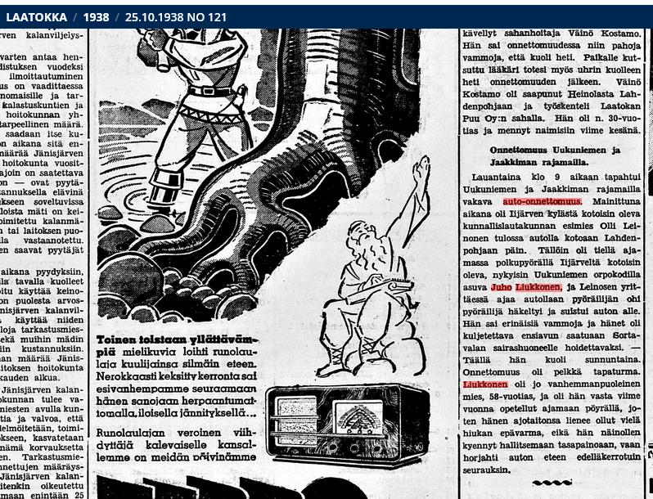
Laatokka lehti 25.10.1938.
Laatokka lehti 25.10.1938.

Slide 12
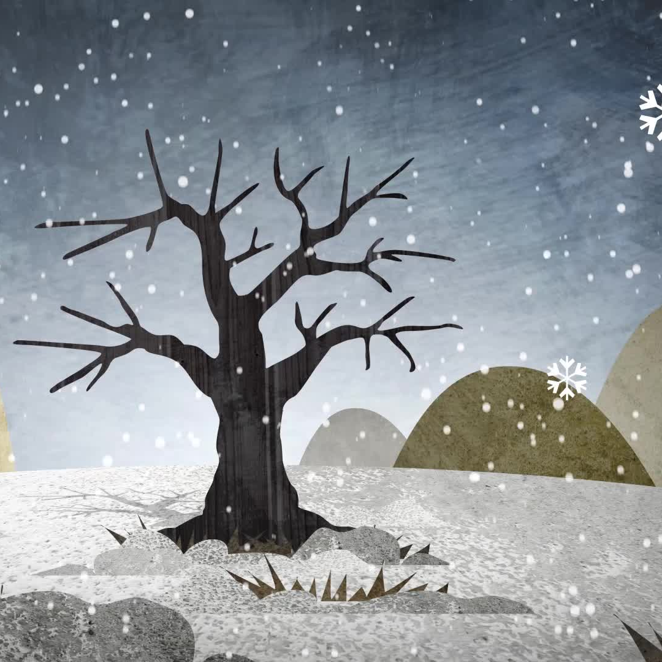
Esimerkki: ”Särkyi puun alle”- sanomalehtiarkisto
Perimätiedon mukaan Antti Ollinpoika jäi metsätöissä puun alle ja kuoli
Sanomalehtiarkiston haku tuottaa osuman: Ilmarinen 24.12.1881
https://digi.kansalliskirjasto.fi/sanomalehti/binding/448901?term=Juho&term=Liukkoset&term=Juhon&page=1
Ilmoituksessa on mainittu nimet ja kuolleen ikä: voi tarkistaa – juttu pitää paikkansa ja tapahtumasta hataran muiston lisäksi kuvaus. Sukukirja II, sivu 368, taulu1848

Slide 13
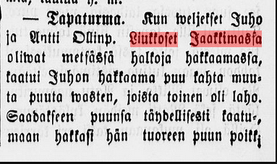
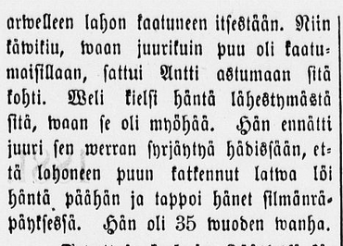

Slide 14
Erik Liukkonen – hurja karhunkaataja ja kirkon mies Uusi Suometar 13.1.1860

Slide 15
Suuri Adressi v 1899
Voi löytyä alkuperäisiä allekirjoituksia. Esimerkkinä Jaakkimalaisten Liukkosten nimiä.
Adressin nimet kerättiin Suomessa ensimmäisen sortokauden alussa maaliskuussa 1899 vastalauseeksi Venäjän keisari Nikolai II:n 15. helmikuuta 1899 allekirjoittamalle helmikuun manifestille.
yli 520 000 suomalaista allekirjoittajaa, mikä vastasi ainakin kolmasosaa Suomen silloisesta aikuisväestöstä.
Allekirjoitukset koottiin vapaaehtoisvoimin yhdessätoista päivässä salaa venäläiseltä esivallalta ja kenraalikuvernööri Nikolai Bobrikovilta.
Lähes viisisataahenkinen lähetystö matkusti Pietariin viemään adressia Nikolai II:lle, joka ei kuitenkaan suostunut ottamaan lähetystöä tai adressia vastaan eikä myöskään peruuttanut helmikuun manifestia.
https://astia.narc.fi/uusiastia/kortti_toimija.html?id=EAC_1511472539

Slide 16
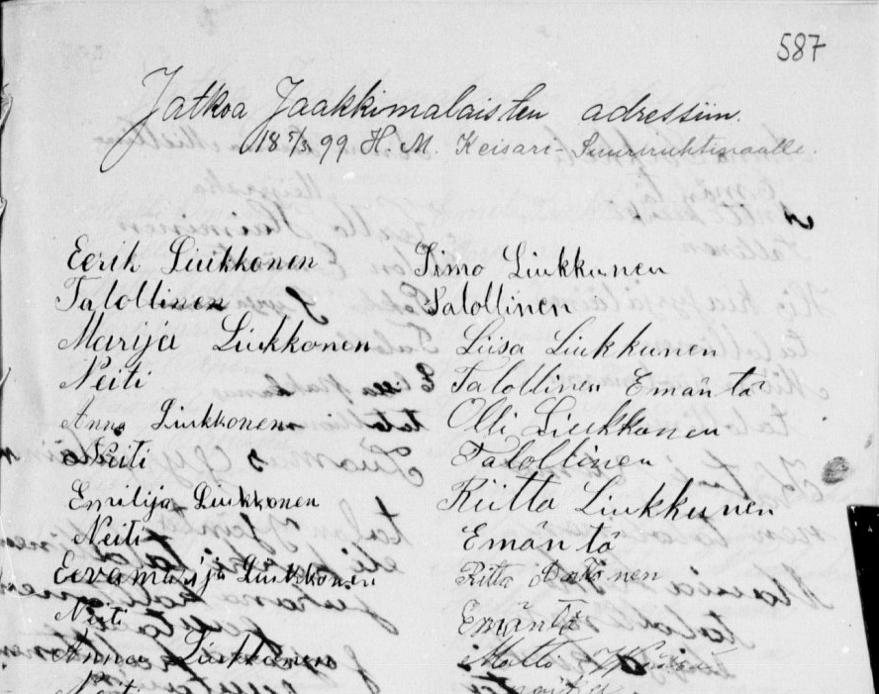

Slide 17
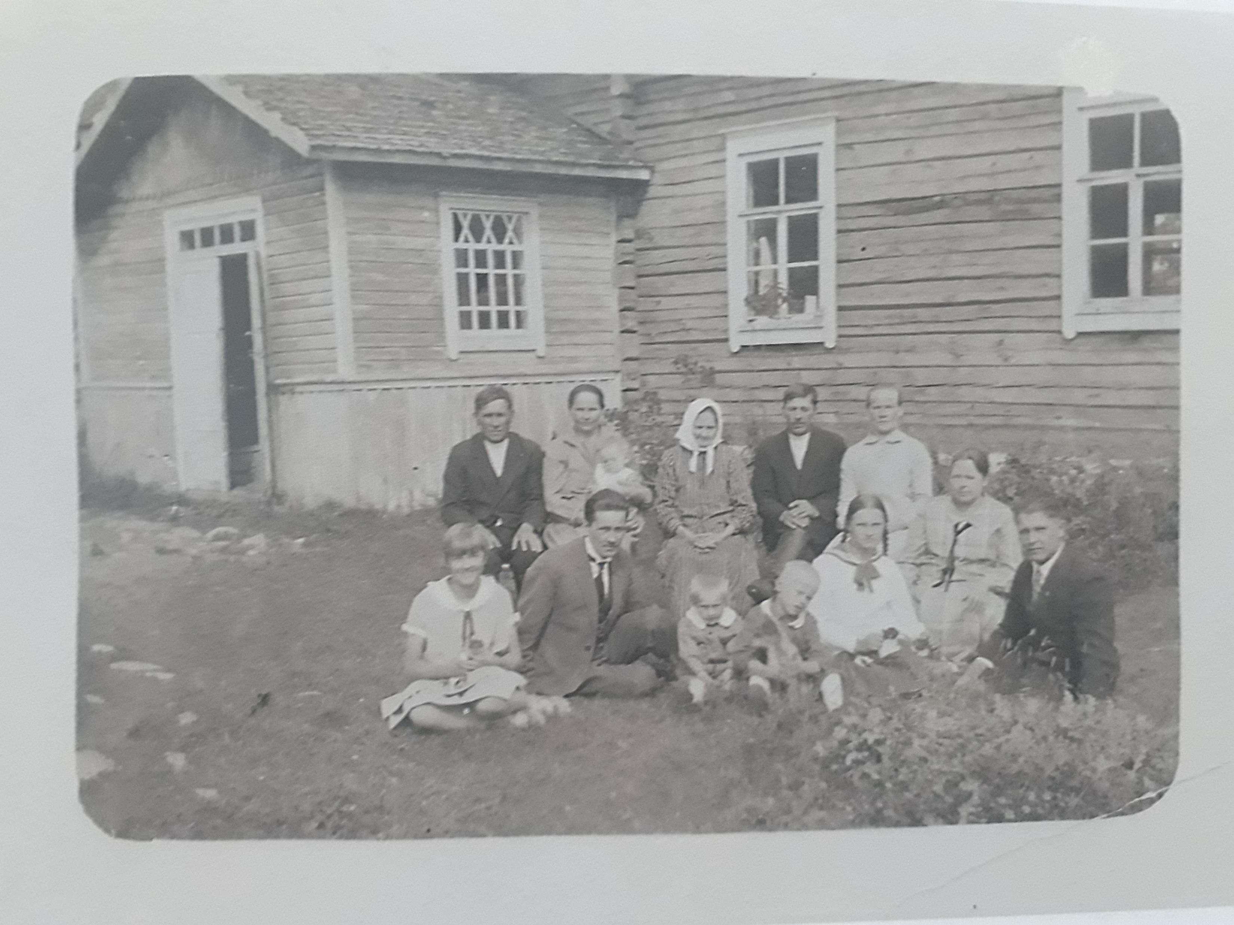
Liukkosenmäen väkeä noin v 1930, Suvun omat arkistot

Slide 18
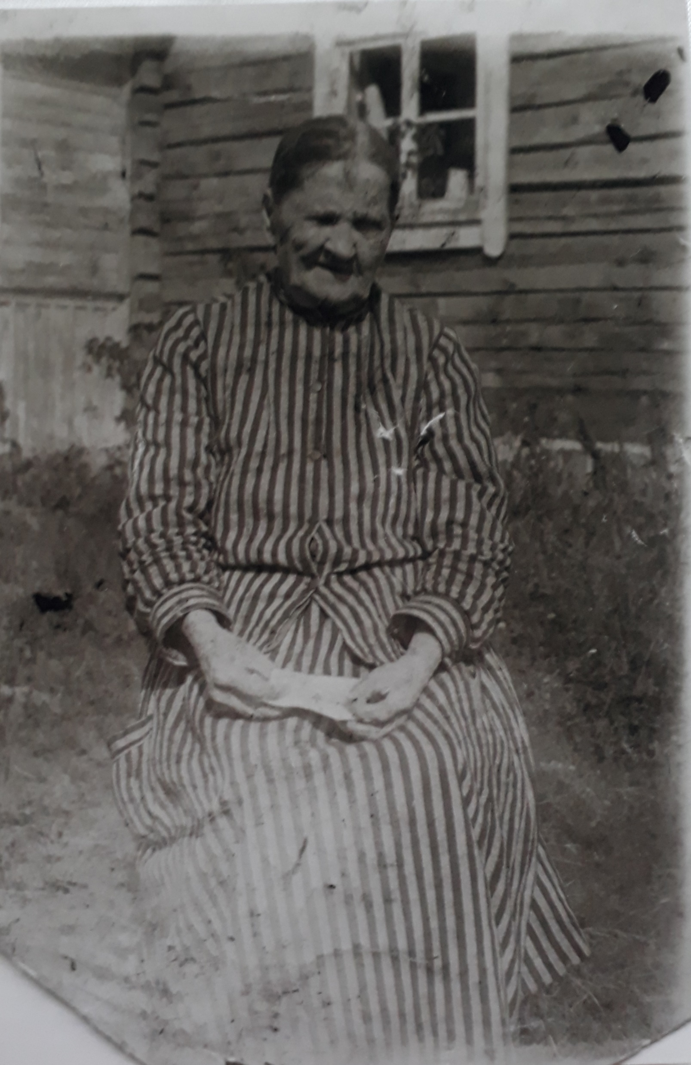
Regina Liukkonen, o.s. Leinonen s.11.8.1844, Adam Liukkosen puoliso, sukutaulu 1882 Liukkosenmäen väkeä noin v 1930, Suvun omat arkistot. Kuvasta kuva -suurennos joka digitoitu kännykkäkameralla

Slide 19
SA kuva-arkisto
http://sa-kuva.fi
Suuri määrä valokuvia sota-ajoilta
Kuvatekstit eivät kovin tarkkoja

Slide 20
Esimerkki: FB ryhmästä löydetty luokkakuva
Johannes Liukkonen s 5.2.1931

Slide 21
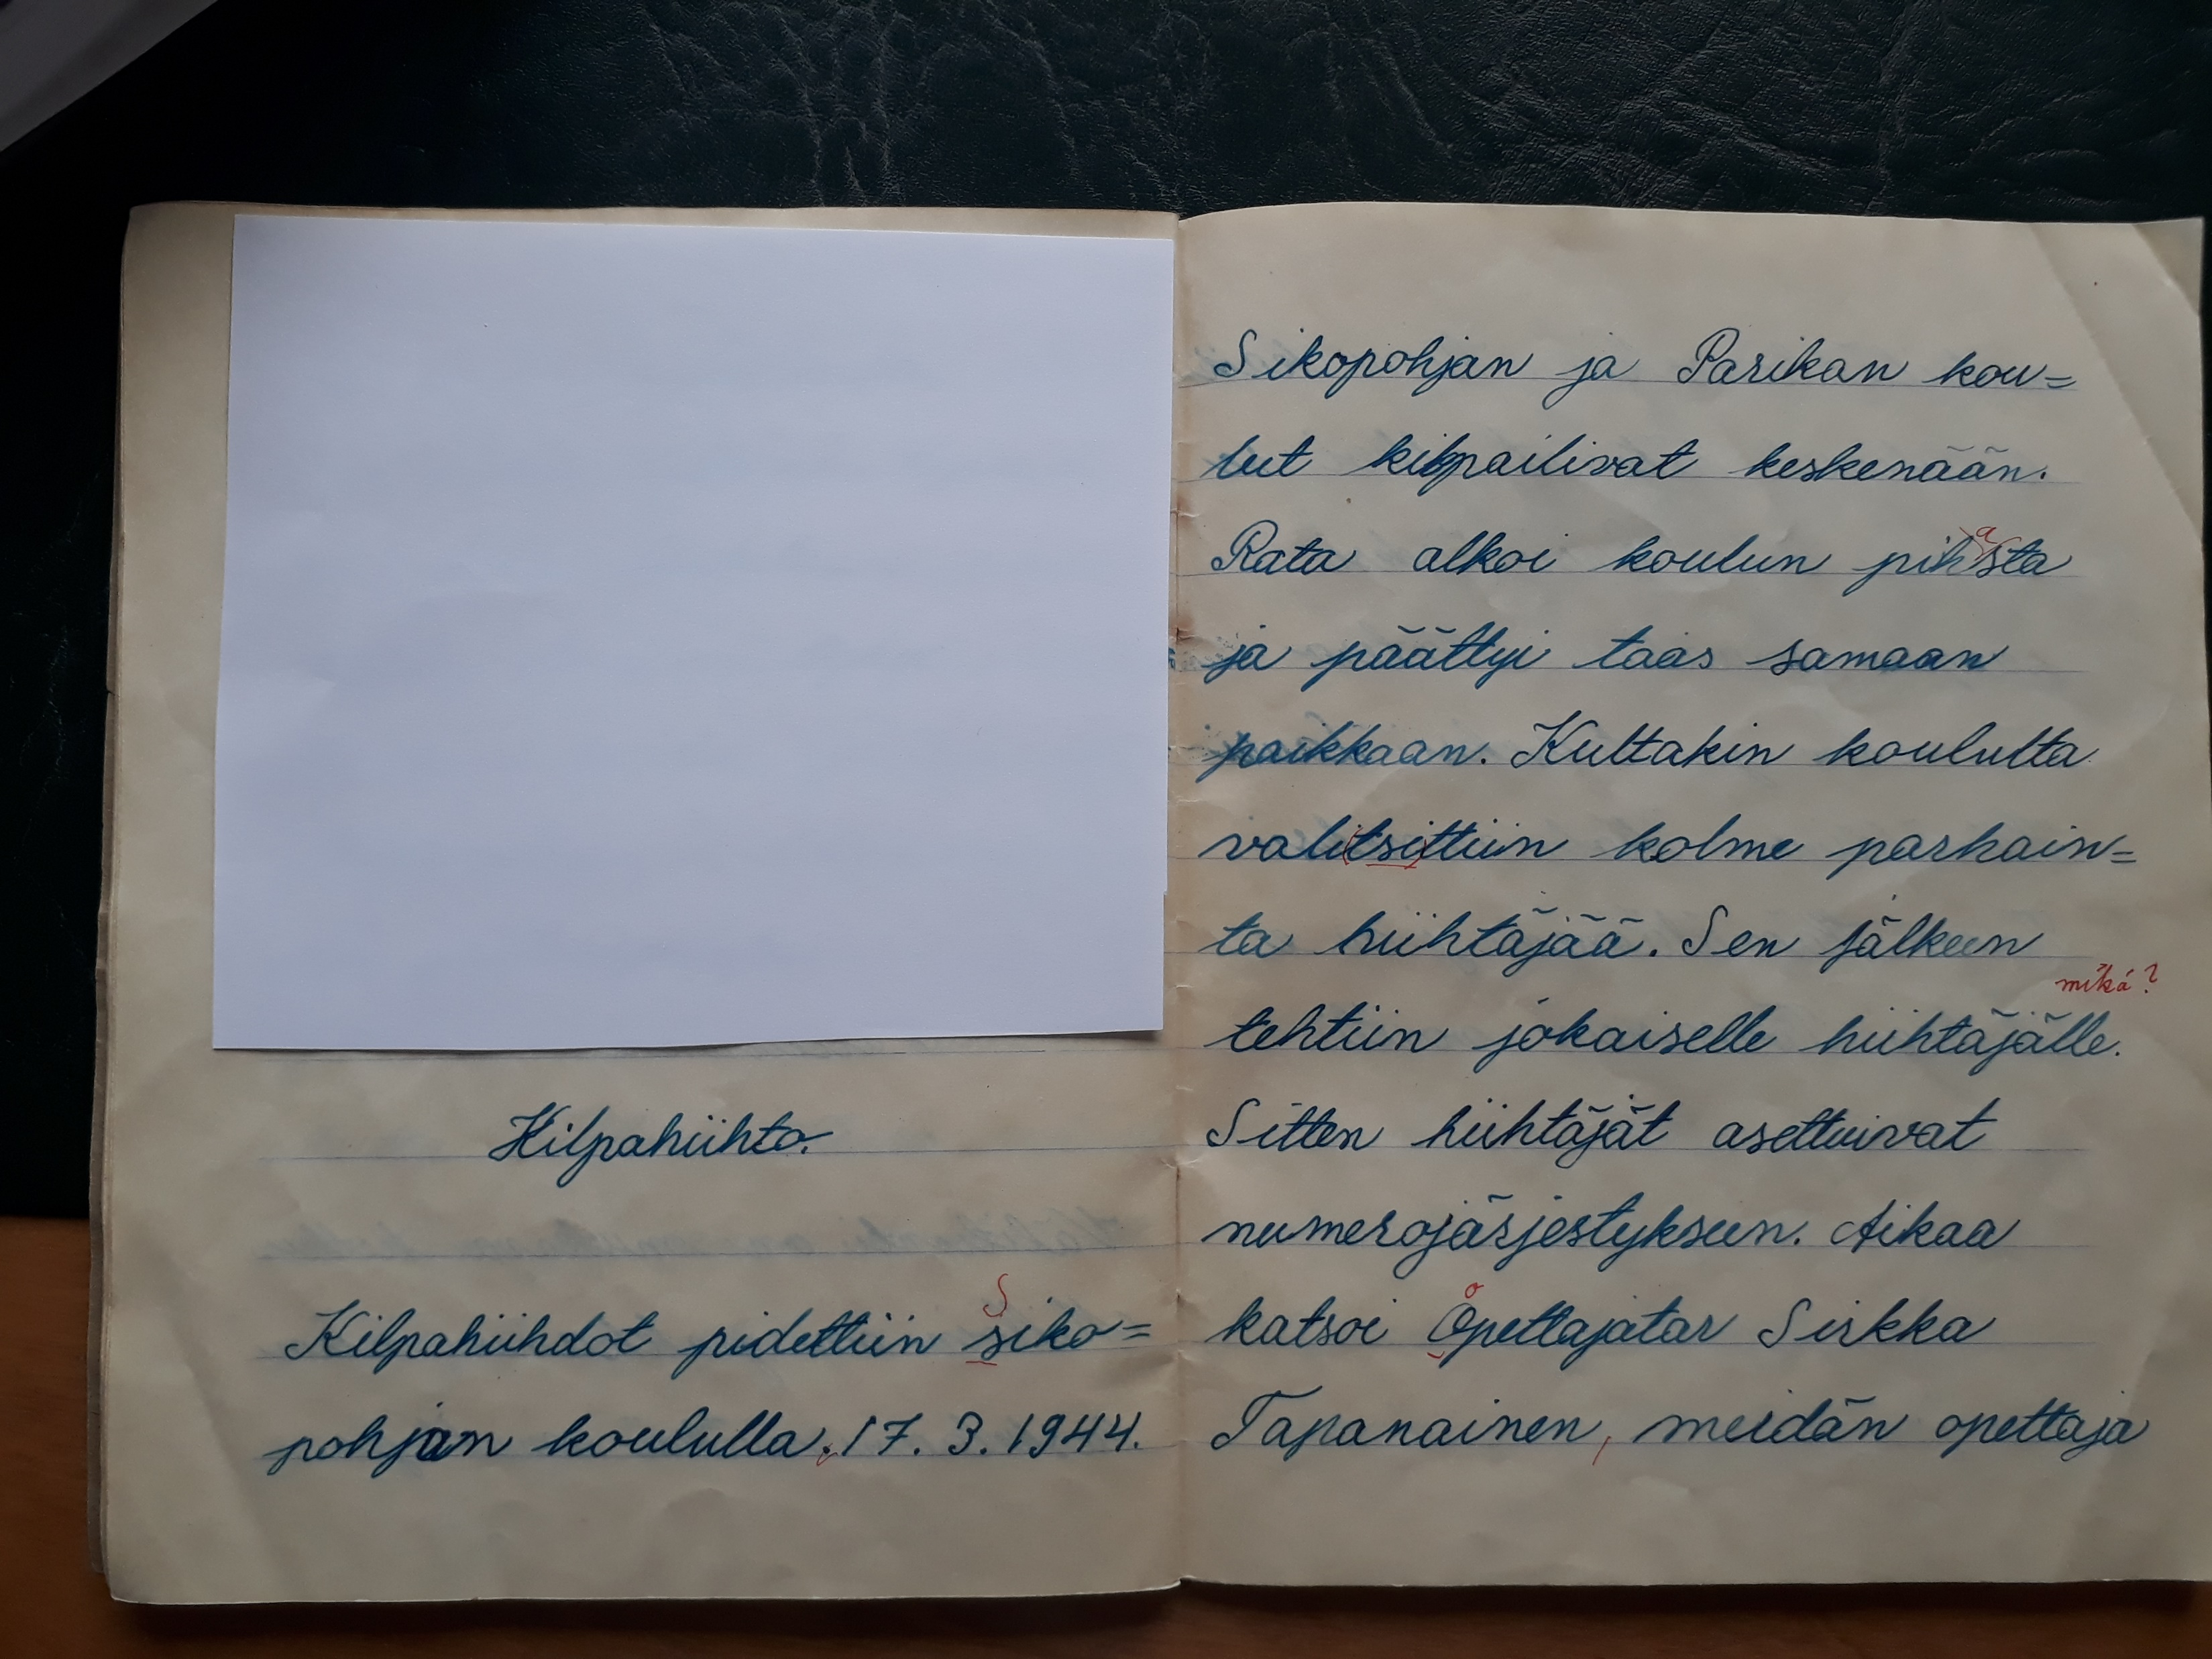
Tästä aineesta keskustellessamme selvisi, että isä oli tullut karsinnoissa toiseksi, mutta ei sairauden vuoksi päässyt kilpailuihin! Aine on kirjoitettu sen perusteella mitä muut kertoivat tapahtumasta.
Ainevihko Johannes Liukkonen III luokka Parikan koulu 1943-1944

Slide 22
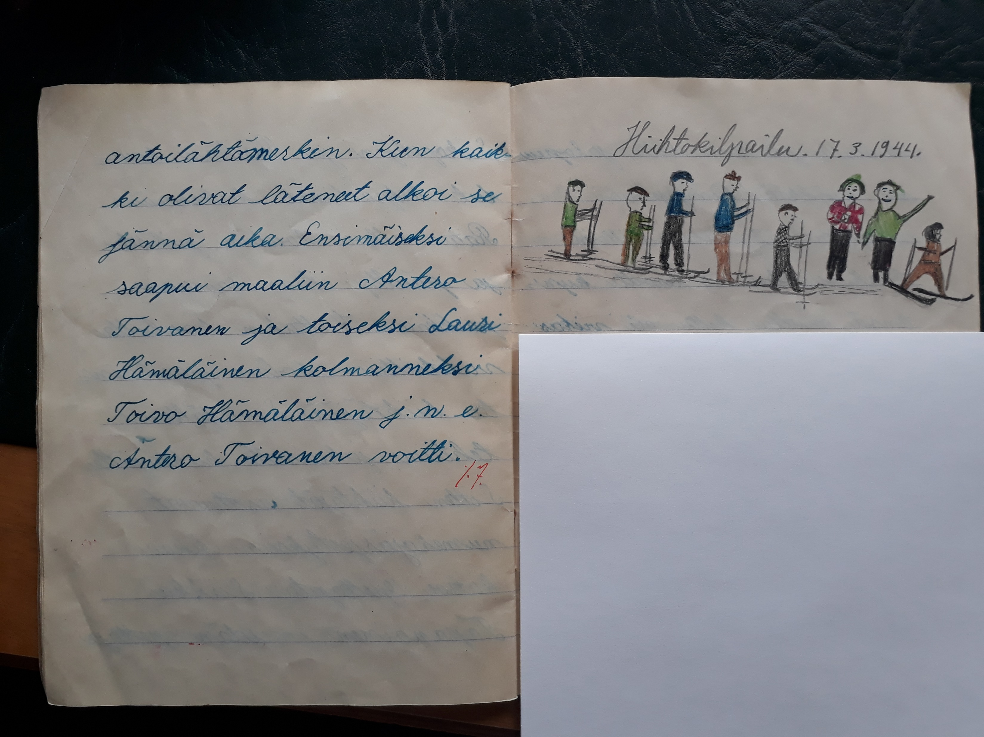

Slide 23
Lähdemateriaalia:
www.finna.fi (kuvia, viiteitä kirjoihin, artikkeleihin ym)
www.elka.fi (Elinkeinoelämän keskusarkisto: kuvia, dokumentteja)
www.billiongraves.com (hautakiviä)
www.findagrave.com (hautakiviä)
www.hautahaku.fi
https://digi.kansalliskirjasto.fi/etusivu (lehtiä, kuvia, pienpainatteita ym)
www.vanhatkartat.fi
www.kotus.fi (Kotimaisten kielten keskus: arkistomateriaalia esim. nauhoitteita, voi löytää sukulaisen haastattelun)
www.finlit.fi (Suomen kirjallisuuden seura: muistitietoaineistoa eri aihealueista)
www.sls.fi (Svenska Litteratursällskapet i Finland)
http://sukutilat.sarka.fi/ (maatilakirjat verkossa)
www.museovirasto.fi (digitaalista aineistoa ja kuvia)
http://runeberg.org/kuka/ (Kuka kukin on -kirja vuodet 1954 ja 1978)
http://runeberg.org/aikalais/1934/ (Aikalaiskirja 1934)
https://ylioppilasmatrikkeli.helsinki.fi/ (Ylioppilasmatrikkeli 1640-1852, Helsingin yliopisto)
https://ylioppilasmatrikkeli.helsinki.fi/1853-1899/ (Helsingin yliopisto vuodet 1853-1899)
https://kansallisbiografia.fi/ (kansallisbiografia, elämänkertatietoa, Suomen papisto)
https://tuomiokirjat.kansallisarkisto.fi/ (tuomiokirjahaku)
https://siirtolaisrekisteri.siirtolaisuusinstituutti.fi/ (siirtolaisuusrekisteri)
https://heritage.statueofliberty.org/ (siirtolaistietoja Ellis Island)
Eri toimijoiden arkistot:
https://um.fi/arkisto-ja-asiakirjapyynnot (Ulkoministeriön arkisto)
Kunnalliset arkistot
Yliopistot, museot
Paikallishistoriat, kyläkirjat

Slide 24
Älä lannistu!
Notes:
Kaikkien tutkimus jumittaa joskus
Jotkut tiedot saattavat puuttua
Jotakin ei löydy – paitsi sitten kun et sitä enää odota
Kaikki tekevät virheitä
Uteliaisuus on loistava voima
Jos olet suvun ainoa tutkija – älä silti lannistu

